Slide 1
12장 대용량 저장 장치 관리

Slide 2
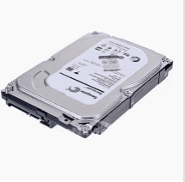
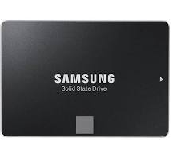
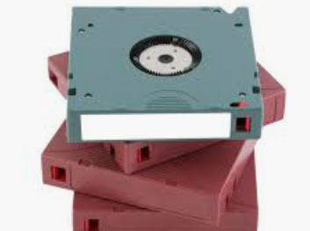
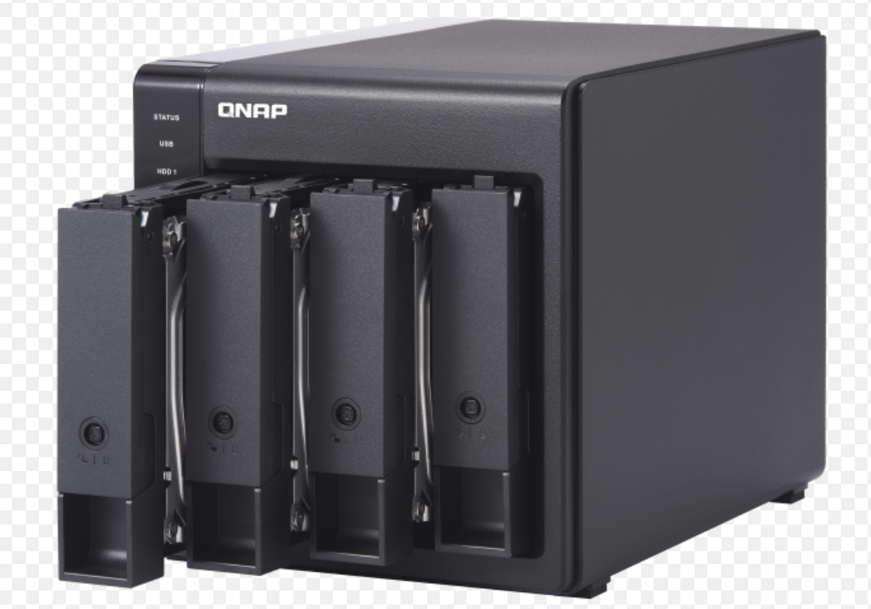
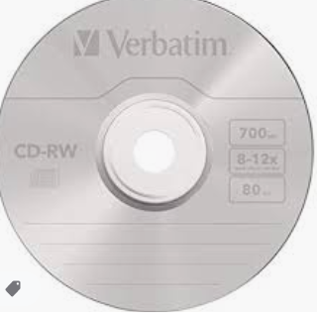
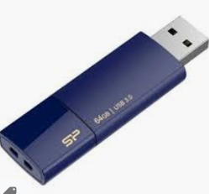
저장 장치 개요
저장 장치 목적
전원이 꺼져도 프로그램과 데이터를 저장하는 대용량 장치
CPU가 직접 접근할 수 없고, 입출력 전잠 처리기에 의해 입출력
하드 디스크, SSD, 자기테이프, CD, RAID, USB 스틱 등
저장 장치의 특성
대용량 장치
보통 몇 백 기가바이트(GB, Giga Byte)에서 수십 테라바이트(Tera Byte) 크기
주기억장치의 1000배이상
데이터베이스나 파일 저장
비 휘발성 영구 기억 장치
전원이 꺼져도 지워지지 않음
수명 시간이 긺 – 영구적인지는 않음
가상 메모리의 스왑 공간
SSD
자기테이프
하드디스크
CD/DVD
USB 스틱
RAID

Slide 3
저장 장치의 성능과 신뢰성
저장 장치가 컴퓨터 시스템 성능과 신뢰성에 직접 영향
저장 장치의 입출력 병목(I/O bottleneck) 문제 – 시스템 성능에 영향
저장 장치 데이터의 신뢰성(data reliability) 문제 – 시스템 신뢰성에 영향
운영체제는 저장 장치를 효율적으로 제어할 필요 있음
저장 장치의 입출력 병목
입출력 병목
저장 장치의 입출력에 과부하가 걸려,
여러 프로세스로부터 유발된 많은 입출력 요청들로 인해 저장 장치가 쉼없이 작동하여 사용자나 프로세스가 입출력이 끝나기를 오래 기다리는 현상
원인
저장 장치의 속도가 CPU의 처리 속도에 비해 매우 느림
입출력 병목 -> CPU 유휴 시간이 늘리고 시스템전체를 느리게 함
입출력 병목을 줄이기 위한 방법
주기억장치 메모리 늘리기 – 디스크 입출력 횟수 줄이기
디스크 캐시 늘리기 – 물리적인 디스크 입출력 줄이기
디스크 스케줄링 – 물리적인 디스크 입출력 시간 단축
SSD와 같은 빠른 저장 장치나 RAID와 같은 병렬 저장 장치 사용 – 물리적인 입출력 성능 향상

Slide 4
저장 장치의 데이터 신뢰성 문제
데이터 신뢰성
저장 장치의 고장은 데이터 손실 초래 –> 심각한 문제
데이터 신뢰성을 높이는 방법
디스크 미러링(disk mirroring)
2개의 동일한 디스크 사용, 항상 동일한 데이터가 기록되도록 구현
사용자에게는 1개의 디스크로 인식되게 구현
RAID 레벨 1로도 불림
RAID(Redundant Array of Inexpensive Disks)
여러 개의 값싼 디스크를 병렬로 연결하여 사용하는 방법
RAID를 구성하는 여러 방법 있음
대표적인 RAID 레벨 5 – 4개의 디스크로 구성된 경우
각 디스크에 블록을 순서대로 돌아가면서 배치
3개의 데이터 블록을 이용하여 패러티 블록을 만들어 저장
디스크가 고장 나는 경우, 고장난 디스크의 블록들은 패러티 연산을 통해 복구

Slide 5
디스크 미러링(RAID 레벨 1)
디스크 미러링
제어기
B0
B1
B2
...
디스크 0
호스트 컴퓨터
I/O 버스
B0
B1
B2
...
디스크 1
두 디스크는 항상 동일한 정보 저장
(a) 2개의 디스크에 항상 동일한 데이터 저장
디스크 미러링 제어기
read
B0
B1
B2
...
디스크 0
호스트 컴퓨터
I/O 버스
write
...
디스크 1
(시스템 작동 중에
새 디스크로 교체)
디스크1 복구
(b) 디스크 1이 고장난 경우 디스크 0의 데이터를 기록하여 복구

Slide 6

RAID 레벨 5
B0
B3
B6
P3
...
디스크 0
RAID 5
제어기
B1
B4
P2
B9
...
디스크 1
호스트 컴퓨터
I/O 버스
B2
P1
B7
B10
...
디스크 2
P0
B5
B8
B11
...
디스크 3
데이터 블록들과 1개의 패리티 블록이 디스크에
걸쳐 분산 배치됨
(a) RAID 5의 디스크 블록 저장
read
B0
B3
B6
P3
...
디스크 0
RAID 5
제어기
read
B1
B4
P2
B9
...
디스크 1
호스트 컴퓨터
B6, P2, B8로부터
B7 복구
디스크 2 고장!
I/O 버스
B7
복구된
B2
...
새 디스크로 교체
read
P0
B5
B8
B11
...
디스크 3
B7 = $B6⊕P2⊕B8$
(b) 디스크2가 고장이 난 경우, B6, P2, B8의 블록들을 이용하여 B7 블록 복구

Slide 7
하드 디스크 장치

Slide 8
하드 디스크 장치의 구조
암(arm)
헤드(head)
platter
입
출
력
버
스
인
터
페
이
스
데이터
디스크 캐시
(Disk Cache)
디스크
입출력
명령
캐시 관리
호스트
컴퓨터
프로세서
(Processor)
입출력 버스
상태정보
구동
(탐색, 읽기/쓰기)
모터/코일 등 전기 기계 장치
구동기(actuator)
스핀들(spindle)
디스크 제어 모듈
디스크 매체 모듈
하드 디스크

Slide 9
디스크 장치 개요
디스크 제어 모듈과 디스크 매체 모듈로 구성
디스크 제어 모듈
호스트로부터 명령을 받아 디스크 매체 모듈을 제어
디스크 캐시와 호스트 사이의 입출력
구성
프로세서, 입출력 인터페이스, 디스크 캐시, 모터 코일 등 전기 기계 장치
입출력 버스 : ATA(IDE, EIDE), SATA(Serial ATA), SCSI, IEEE 1394, Fiber Channel, USB
디스크 매체 모듈
디스크 헤드를 움직여 물리적인 입출력 시행
디스크 캐시와 디스크 헤드 사이의 입출력
구성
플래터, 디스크 헤드, 암, 스핀들, 구동기 등
모든 플래터는 함께 등각속도로 회전

Slide 10
트랙, 섹터, 실린더
섹터
(sector)
플래터가 4장이면
1개의 실린더는 8개 트랙으로 구성
트랙
(track)
15
0
14
0
1
1
13
2
2
트랙
12
3
3
트랙
11
4
4
트랙
10
5
5
트랙
9
6
8
7
실린더
(cylinder)

Slide 11
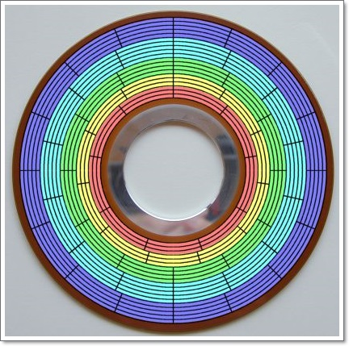
존 비트 레코딩(zone bit recording)
전통적인 디스크
안쪽 트랙이나 바깥쪽 트랙에 상관없이 트랙당 섹터수 동일한 포맷
바깥쪽 트랙일수록 저장 밀도 낮음 -> 저장 공간 낭비
존 비트 레코딩
1990년대 이후, 전체 트랙을 몇 개의 존으로 나누고
바깥쪽 존에 트랙당 섹터 수를 더 많게 포맷 -> 저장 공간 확대와 입출력 속도 향상
오늘날 대부분의 디스크에서 사용
(a) 1990년대 이전의 전통적인 등각속도 포맷
(b) 1990년대 이후 존 비트 레코딩

Slide 12
디스크 물리 주소
CHS(Cylinder-Head-Sector) 물리 주소 사용
디스크의 목표 섹터를 나타내는 주소
디스크 장치에서 사용하는 주소
(실린더 번호, 헤드 번호, 섹터번호)로 구성
논리 블록 주소(LBA, logical block address)
디스크의 모든 섹터를 일차원으로 펼치고,
여러 섹터를 블록이하는 단위로 묶고,
0번부터 번호를 매긴 주소
운영체제에서 사용하는 디스크 데이터의 주소
논리 블록 주소 -> CHS 물리 주소로 주소 변환
디스크 장치에서 실행
호스트가 요청한 입출력의 논리 블록 주소를 CHS 물리 주소로 변환

Slide 13
디스크 용량
디스크 용량 계산
실린더 개수 x 실린더당 트랙 수 x 트랙당 섹터 수 x 섹터 크기
사례1 – 다음 조건의 경우 디스크 용량은?
실린더 – 1000개
실린더 당 트랙 수 – 8개
트랙당 섹터수 – 200개
섹터 크기 – 512바이트
디스크 용량 = 1000x8x200x0.5KB = 1000x8x100KB = 약 8MB
사례2 – 다음 조건의 경우 디스크 용량은?
실린더 – 4000개
실린더 당 트랙 수 - 2개
트랙당 섹터수 - 2000개
섹터 크기 – 512바이트
디스크에는 총 몇 개의 트랙이 있는가? (4000x2=8000개)
트랙당 저장 용량은 얼마인가? (2000x512바이트=약 1MB)
디스크의 총 저장 용량은 얼마인가? (8000x1MB=약 8GB)

Slide 14
디스크 입출력 과정 및 성능 파라미터
디스크 입출력 명령의 일반적인 구성
읽기/쓰기, 논리블록번호(LBA), 호스트의 메모리 주소, 읽거나 쓰는 블록 수
디스크 입출력 명령을 처리하는 과정
프로세서가 논리 블록 번호를 CHS 물리 주소로 바꾸고 장치 제어 및 입출력 시행
탐색(seek)
디스크 헤드를 목표 실린더로 이동
회전 지연(rotational latency)
플래터가 회전하여, 헤드 밑에 목표 섹터가 도달할 때까지 대기
전송(transfer)
디스크 헤드와 호스트 사이의 데이터 전송.
내부 전송과 외부 전송으로 나뉨
오버헤드(overhead)
디스크 프로세서가 호스트에서 명령을 받고 해석하는 등의 부가 과정

Slide 15
디스크 입출력 과정
호스트 컴퓨터
I/O 버스
하드 디스크 장치
메모리
호스트
인터페이스
❸
내부 전송
❹
외부 전송
디스크
캐시
I/O 회로
디스크
헤드
현재 헤드가
있는 실린더
목표 실린더
❶
탐색
❷
회전 지연
`
목표 섹터
`
디스크 회전 방향

Slide 16
탐색
탐색
디스크 장치 내 모터를 이용하여 디스크 헤드가 현재 실린더에서 목표 실린더로 이동하는 과정
탐색 거리(seek distance)
이동하는 실린더 개수
탐색 시간(seek time)
전체적으로 탐색 거리에 선형적으로 비례
탐색 거리가 매우 짧은 경우 탐색 시간이 많이 걸리는 현상
오늘날 상용 하드 디스크의 평균 탐색 시간은 5ms 내외(1ms~10ms)

Slide 17
회전 지연
회전 지연
탐색 후 플래터가 회전하여, 헤드 밑에 목표 섹터가 도달할 때까지 기다리는데 시간
디스크 회전 속도는 분당 회전수, rpm을 단위로 함
평균 회전 지연 시간
디스크 회전 시간의 1/2
평균 회전 지연 시간 계산
1회전 시간 = 60초/rmp
평균 회전 지연 시간 – ½ 회전 시간
7200rpm 디스크의 경우, (60초/7200)/2 = 4.17ms
회전 속도(rpm) | 1회전 시간(ms) | 평균 회전 지연 시간(ms)
4200 | 14.28 | 7.14
5400 | 11.12 | 5.56
7200 | 8.33 | 4.17
10000 | 6.00 | 3.00
15000 | 4.00 | 2.00

Slide 18
전송과 오버헤드
디스크 전송은 내부 전송과 외부 전송을 나뉨
디스크 제조업체가 공개하는 디스크 전송률은 내부 전송 속도
일반적으로 내부 전송 시간이 외부 전송 시간보다 큼
내부 전송 시간
플래터 표면(디스크 헤드)와 디스크 캐시 사이의 데이터 전송
디스크 회전 속도에 의해 결정됨
예) 트랙 당 섹터 : 1000개, 섹터 : 512바이트(0.5KB), 회전 속도 : 7200rpm 경우
한 트랙 크기 : 1000x0.5KB = 약 500KB
1회전 시간 : 8.3ms, 8.3ms 동안 500KB 전송
내부 전송 속도 : 500KB/8.3ms = 60240KB/초 ≒ 60MB/초
디스크와 캐시 사이에 1초에 약 60MB가 전송
외부 전송 시간
디스크 캐시와 호스트 컴퓨터 사이에 데이터가 전송되는 시간
호스트 컴퓨터가 연결되는 I/O 버스의 속도에 달려 있음
오버헤드 시간
디스크 장치가 호스트로부터 명령을 받고 해석하는 시간
요청 블록들이 동일 실린더에 있는 경우 헤드에서 다른 헤드로 변경하는 시간 등
매우 작기 때문에 일반적으로 디스크 입출력 시간에서 배제

Slide 19
디스크 액세스 시간과 디스크 입출력 시간
디스크 액세스 시간
목표 섹터에 접근하여 읽거나 쓰기까지 걸리는 시간
탐색 시간 + 회전 지연 시간 + 내부 전송 시간
입출력 응답 시간
호스트나 응용프로그램 입장에서 디스크 입출력에 걸리는 전체 시간
탐색 시간 + 회전 지연 시간 + 전체 전송 시간 + 오버헤드

Slide 20
탐구 12-1 평균 디스크 액세스 시간과 평균 디스크 응답 시간 계산
다음과 같은 특성을 가진 디스크 장치가 있을 때 1 섹터를 읽는데 걸리는 평균 디스크 액세스 시간과 평균 디스크 응답 시간을 계산하라.
디스크 탐색 시간 : 제조업체에서 명시한 것으로 5ms
디스크의 회전 속도 : 10000rpm
트랙당 섹터 수 : 1000개
디스크 장치와 호스트사이의 인터페이스 전송 속도 : 100MB/s
디스크 장치의 오버헤드 : 0.1ms
10000rpm의 평균 회전 지연 시간은 : 3ms
내부 전송 속도 = 1트랙크기/1회전시간 = 1000*0.5KB/6ms = 500KB/6ms
= 약 83.3MB/초
1섹터를 읽는데 걸리는 내부 전송 시간 = 0.5KB/(83.3MB/초) = 0.006ms
평균 디스크 액세스 시간 = 5ms + 3ms + 0.006ms = 8.006ms = 8ms
디스크 입출력 응답 시간 = 디스크 액세스 시간 + 외부 전송 시간 + 오버헤드 시간
= 8ms + 0.5KB/(100MB/s) + 0.1ms
= 8ms + 0.005ms + 0.1ms
= 8.105ms
≒ 8.1ms

Slide 21
디스크 스케줄링 알고리즘

Slide 22
디스크 큐와 디스크 스케줄링
디스크 큐 : 도착하는 여러 디스크 입출력 요청을 저장하는 큐
디스크 스케줄링
큐에 저장된 입출력 요청들의 목표 실린더 위치를 고려하여,
디스크 암이 움직이는 평균 탐색 거리를 최소화하고,
평균 디스크 탐색 시간과 평균 디스크 액세스 시간이 줄여,
디스크 처리율 극대화
프로세스1
디스크 장치
프로세스2
r1
디스크
스케줄러
r2
r6
r5
r4
r3
r2
r1
r4
r3
프로세스3
디스크 큐
r6
r5
6개 요청 중 어떤 것 먼저 할까?
이런 순서로?
프로세스4
호스트 컴퓨터

Slide 23
디스크 스케줄링 알고리즘
디스크 스케줄링 알고리즘 종류
FCFS
SSTF
SCAN
C-SCAN
LOOK
C-LOOK
디스크 스케줄링 알고리즘의 평가 기준
평균 탐색 거리

Slide 24
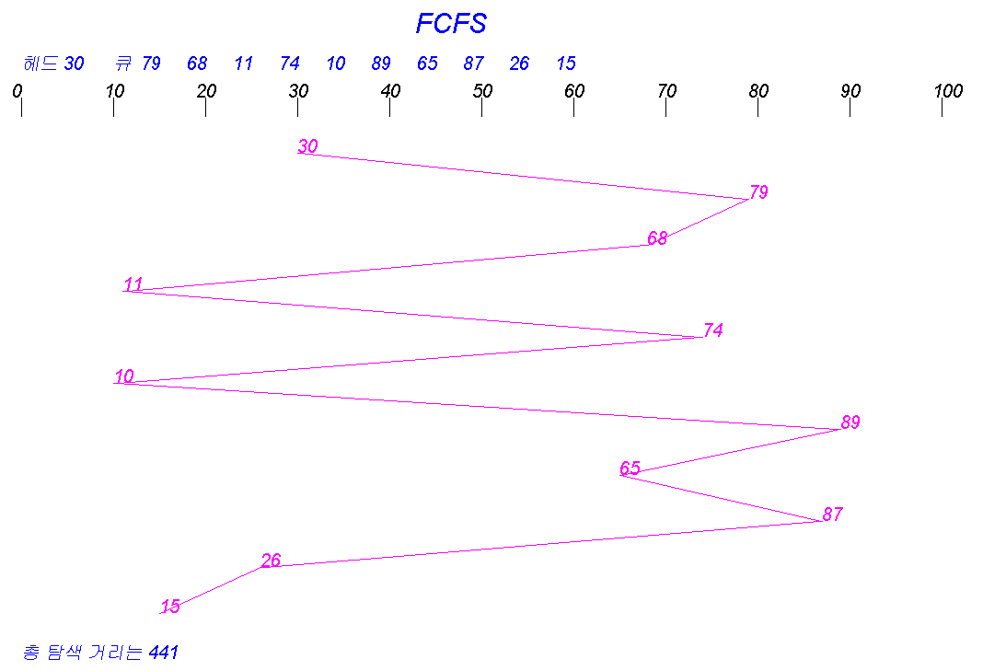
FCFS
디스크 큐에 도착한 순서대로 요청들을 처리
디스크 큐를 검색할 필요 없어 구현이 쉽고 기아 없음
성능 좋지 않음
총 탐색 거리, 441개 실린더

Slide 25
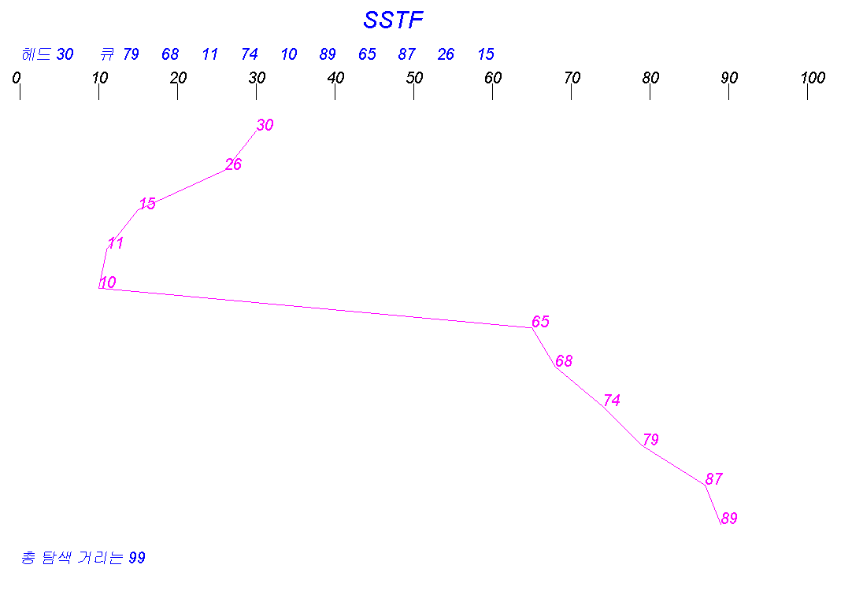
SSTF(Shortest Seek Time First)
현재 디스크 헤드가 있는 실린더에서 가장 가까운 요청 선택
탐색 거리가 가장 짧은 것을 선택하기 때문에 성능은 매우 우수
디스크 헤드에서 멀리 있는 요청들에 기아 발생 우려
바깥쪽 실린더에 대한 요청들은 오래 기다릴 수 있음 – 응답 편차 큼
총 탐색 거리, 99개 실린더

Slide 26
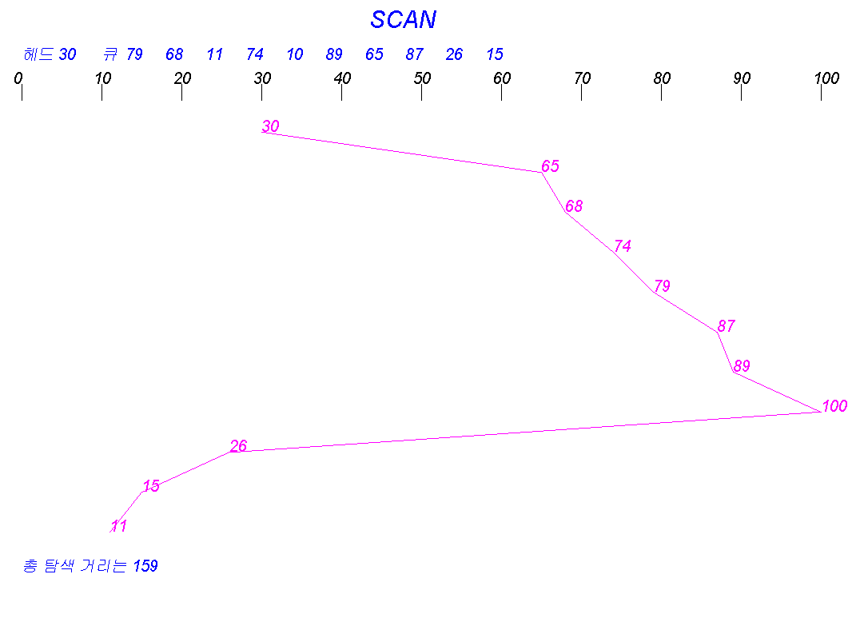
SCAN
맨 바깥쪽 실린더의 요청에서 시작하여 안쪽 실린더로 요청을 처리 후 안쪽 끝까지 이동 -> 다시 바깥쪽 방향으로 요청을 처리하면서 끝 실린더까지 이동
SSTF에 비해 균등한 입출력 서비스
하지만, 양끝쪽 실린더의 요청들을 중간에 위치한 요청들보다 선택될 확률 낮음
총 탐색 거리, 159개 실린더
디스크 큐에 더 이상 안쪽 실린더의 요청이 없는 경우
실린더 끝(100)까지 디스크 헤드를 이동시키고, 방향을 전환한다.

Slide 27
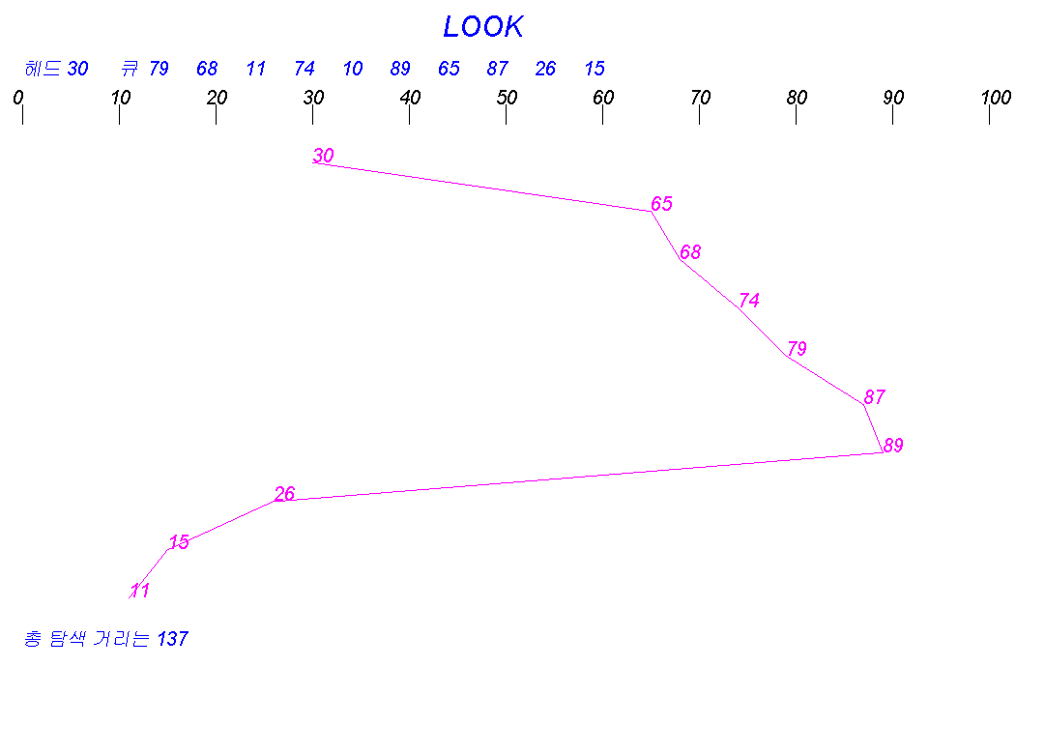
LOOK
맨 끝 실린더로 이동하는 SCAN의 단점 보완
현재 이동 방향에 더 이상의 요청이 없는 경우 즉시 이동 방향 변경
총 탐색 거리, 137개 실린더
디스크 큐에 더 이상 안쪽 실린더의 요청이 없는 경우 바로 방향을 전환한다.

Slide 28
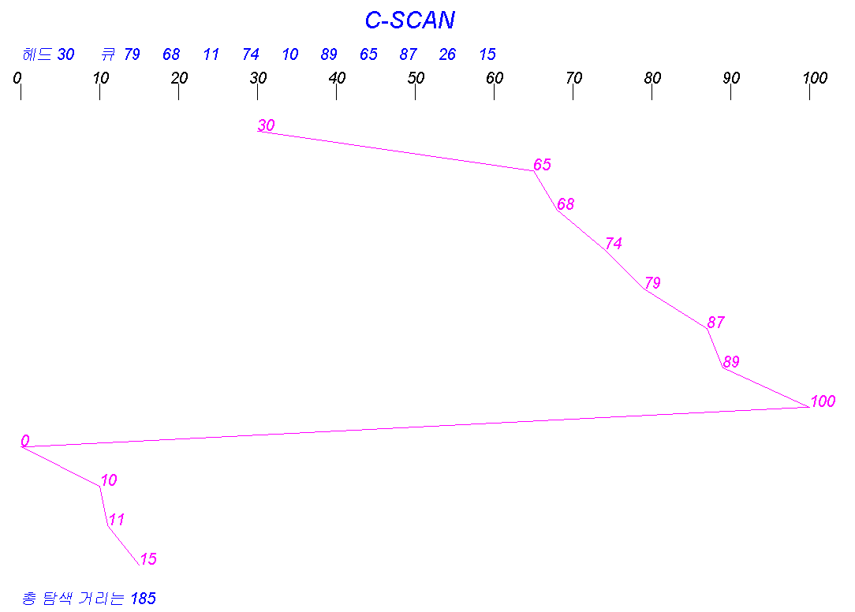
C-SCAN
중간 실린더의 요청들이 양끝보다 더 높은 확률로 서비스되는 SCAN의 단점 보완
한 방향(맨 바깥쪽 실린더에서 맨 안쪽 실린더로)으로만 이동하면서 요청 처리
실린더 위치에 관계없이 더 균일한 서비스
총 탐색 거리, 185개 실린더
디스크 큐에 더 이상 안쪽 실린더의 요청이 없는 경우
실린더 끝(100)까지 디스크 헤드를 이동시킨다.
안쪽 실린더 끝에 도달하면 바로 맨 바깥쪽 실린더로 헤드를 이동시키고 다시 안쪽 방향으로 이동하면서 요청을 처리한다.

Slide 29
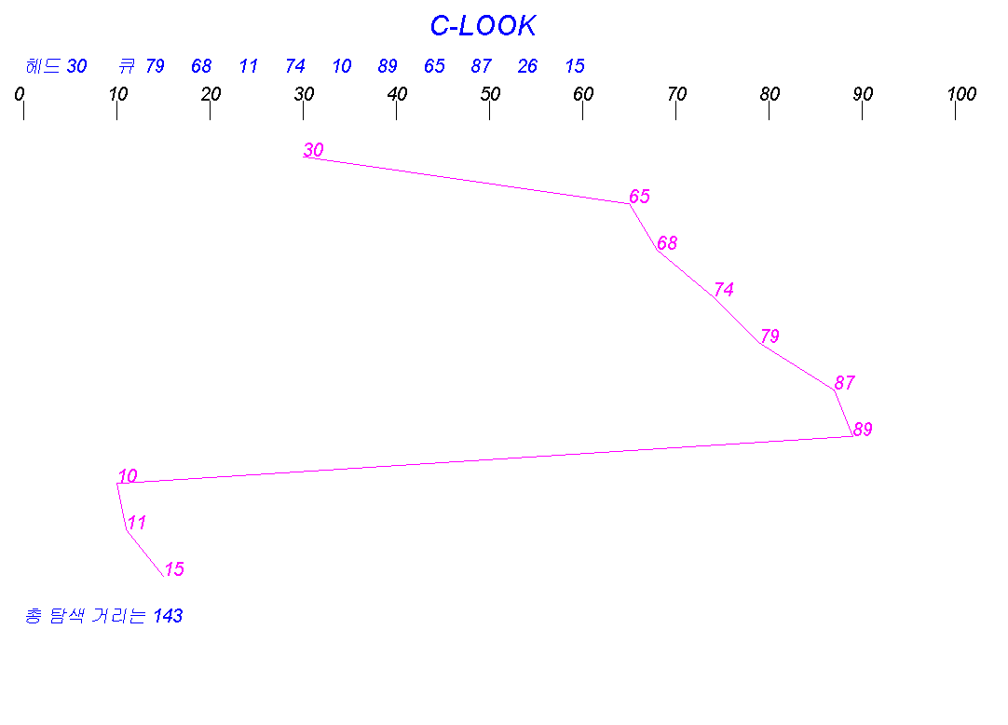
C-LOOK
LOOK과 C-SCAN의 결합
한 방향(바깥쪽에서 안쪽으로)으로만 서비스
이동 방향에 요청이 없으면 즉각 이동 방향 수정
총 탐색 거리, 143개 실린더
디스크 큐에 더 이상 안쪽 실린더의 요청이 없는 경우 바로 방향을 전환하고, 바깥 실린더에서 가장 가까운 요청으로 헤드를 이동시킨다.

Slide 30
디스크 스케줄링 알고리즘 비교
디스크 스케줄링 알고리즘의 성능 비교
디스크 알고리즘 특성 비교
알고리즘 | FIFO | SSTF | SCAN | LOOK | CSCAN | CLOOK
총 탐색 거리 | 441 | 99 | 159 | 137 | 185 | 143
알고리즘 | 선택 방법 | 장점 | 단점
FCFS | 도착순 | 구현이 쉽고 기아 없음 | 처리율 낮음
SSTF | 가장 가까운 요청 우선 | 처리율 높음 | 요청이 도착하여 처리될 때까지응답시간의 편차가 크고, 기아 발생 가능
SCAN | 바깥쪽 끝 실린더에서 안쪽 끝으로 와서 다시 반대 방향으로 이동 | SSTF에 비해 균등한 서비스. 기아 없음 | 중간 실린더의 요청이 양쪽 끝 실린더 요청보다 높은 서비스 확률. SSTF보다 처리율 낮음
LOOK | SCAN과 같지만 움직이는 방향으로 더 이상 요청이 없으면 방향 전환 | SCAN보다 더 균일한 서비스. 기아 없음 | SSTF보다 처리율 낮음
C-SCAN | 바깥쪽 실린더에서 시작하여 안쪽 끝까지 도착하면, 다시 바로 바깥쪽 실린더로 이동하여 반복 | SCAN보다 더 균일한 서비스. 기아 없음 | SSTF보다 처리율 낮음
C-LOOK | C-SCAN과 같지만 안쪽 방향으로 더 이상 요청이 없으면 대기 중인 가장 바깥쪽 요청에서 시작 | LOOK과 SCAN을 결합한 버전. 기아 없음 | SSTF보다 처리율 낮음

Slide 31
디스크 포맷

Slide 32
포맷팅
디스크 포맷팅
저수준 포맷팅 - 플래터에 트랙과 섹터 구분 정보 기록
고수준 포맷팅 – 파티션 및 파일 시스템 구축, 부팅 코드 탑재
저수준 포맷팅
오늘날 디스크들은 저수준 포맷이 된 채 출시
저수준 포맷에 정교한 작업이 필요하기 때문
512바이트 섹터 포맷 - 전통적 포맷 방법, 지금도 사용
GAP : 다음 섹터를 읽기 전 디스크 회전 동안 디스크 헤드의 준비 시간
SYNCH 바이트 : GAP의 끝은 나타내는 약속된 코드
Address Mark : 섹터 물리 주소 기록
ECC : 손상된 섹터 데이터의 복구나 교정을 위해 추가 기록된 정보
4K 섹터 포맷 - 오늘날 많은 제조업체들이 4K 포맷 출시
2009년 기점, 8개 섹터를 한 섹터로 만든 고급포맷(Advanced Format)
저장 효율 상승
오류 수정 능력 향상
디스크 입출력 성능 향상

Slide 33
512 바이트 포맷과 4K 포맷
트랙
번호
헤드
번호
섹터
번호
SYNCH
Address
Mark
GAP
ECC
512 바이트 섹터 포맷
512B
512B
512B
512B
512B
512B
512B
512B
섹터 0
섹터 1
섹터 2
섹터 3
섹터 4
섹터 5
섹터 6
섹터 7
SYNCH
Address
Mark
GAP
4096 바이트 = 4KB
공간이득
(405 바이트)
4K 섹터 포맷
ECC 크기
100 바이트

Slide 34
고수준 포맷팅
고수준 포맷팅
정의
저수준 포맷된 하드 디스크를 여러 개의 파티션(논리적인 공간)으로 나누고, 각 파티션에 비어있는 파일 시스템을 구축하는 과정
언제? 운영체제 설치 도중 혹은 새 파티션을 만드는 과정에서
방식 - MBR 포맷과 GPT 포맷
MBR 포맷
1983년 DOS 시절부터 있어왔던 전통적인 방법
부트 섹터(512바이트) - MBR(Matser Boot Record)라고 부름
부터 로더 : 부팅시 실행되는 프로그램
파티션 테이블 : 최대 4개의 파티션 정보 기록
매직 번호 : 0xAA55 값. 0xAA55가 아니면 MBR이 아니라고 판단
파티션 크기가 2TB로 제한, 부팅 속도 느린 단점

Slide 35
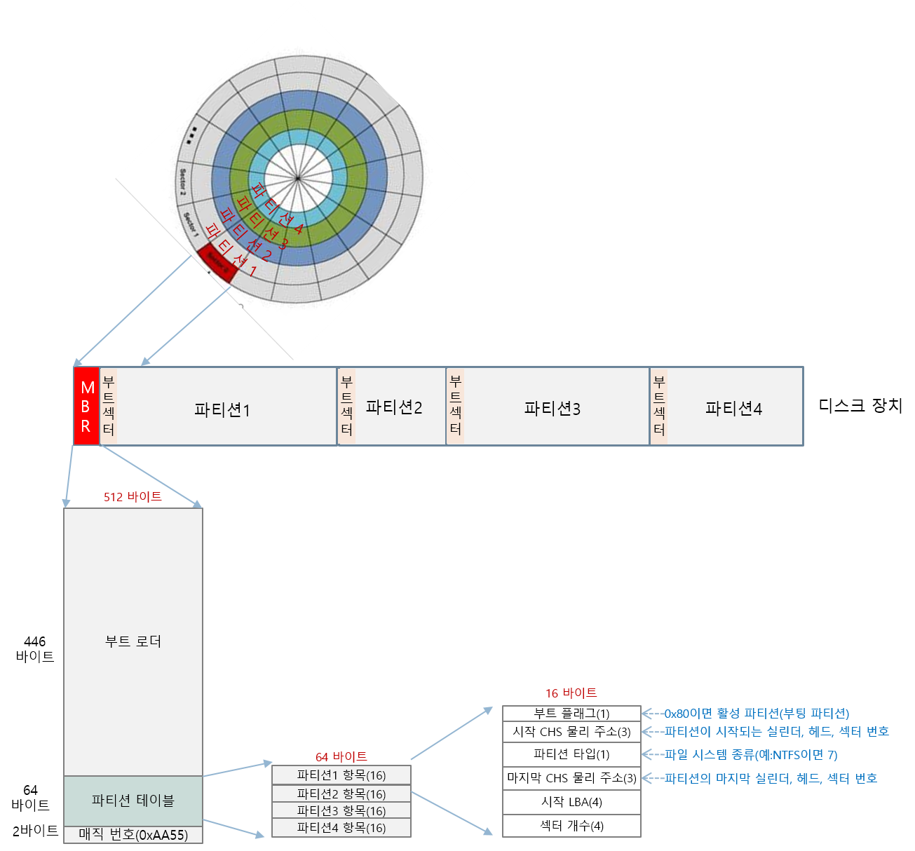
MBR 포맷

Slide 36
GPT(GUID partition table) 포맷
2TB 이상의 파티션을 만들 수 없는 MBR의 문제점을 개선한 현대 컴퓨터에 맞는 방식
UEFI(Unified Extensible Firmware Interface) 펌웨어를 가진 컴퓨터에서만 사용하는 포맷
최근 대부분의 컴퓨터는 UEFI 펌웨어 내장
MBR 포맷과 GPT 포맷 중 선택 가능
특징
첫 번째 섹터에 ‘보호 MBR’ 기록
MBR 포맷만 지원하는 소프트웨어에게 MBR로 착각하게 하여 GPT 포맷 디스크를 훼손시키지 않도록 하는 목적
진짜 파티션 테이블은 GPT 헤더 다음에 구성
총 128개까지 파티션 분할 가능
파티션 크기는 18엑사바이트(Exa Byte)까지 가능
GPT 헤더와 파티션 테이블 이중화 – 높은 신뢰도

Slide 37
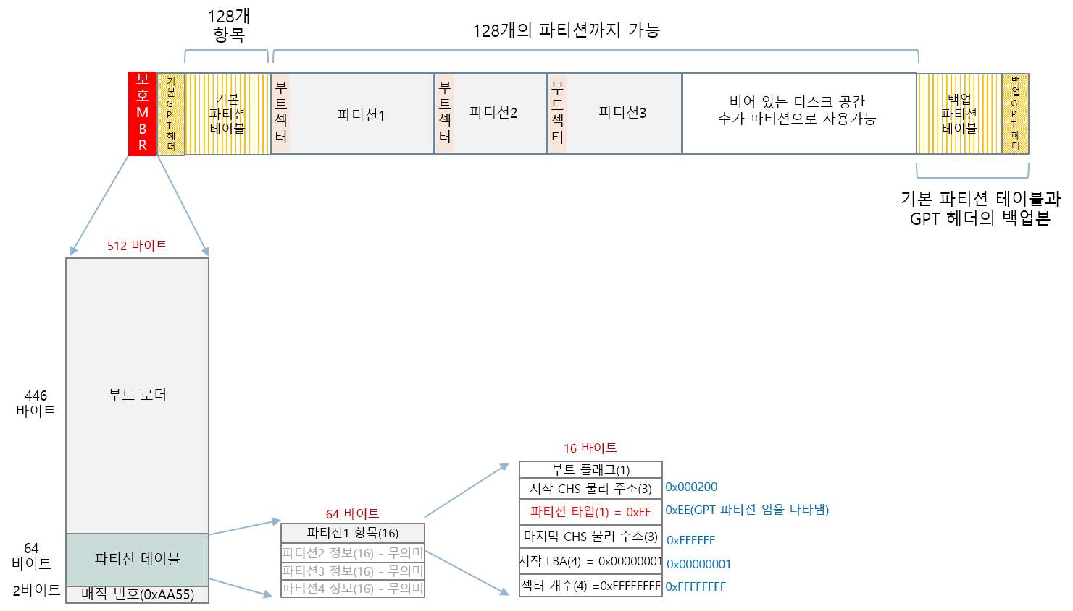
GPT 포맷

Slide 38
MBR 포맷 디스크의 부팅(전통적인 부팅 과정)
1. 전원이 껴지면 CPU는 BIOS 펌웨어 코드 실행
메모리나 기타 장치들을 테스트하고 초기화
2. BIOS 안에 작성된 부트스트랩 코드 실행
3. 부트스트랩 코드는 MBR 섹터를 메모리로 적재하고 부트 로더
프로그램 실행
4. 부트 로더는 활성 파티션의 부트 섹터를 메모리에 적재하고 실행
5. 부트 섹터 코드는 파티션에 설치된 운영체제 커널을 메모리로 적재
6. 커널로 제어를 넘긴다. 필요한 프로세스들이 만들어 진다.

Slide 39
GPT 포맷 디스크의 부팅
1. 전원이 켜지면 컴퓨터에 장착된 UEFI 펌웨어 실행
기존의 BIOS와 같이 주변 장치들을 초기화하고 테스트
2. 그러고 나서 EFI 변수 읽기
EFI 변수에는 부팅 순서, 부트 로더의 경로명 등 부팅에 관한 정보 저장
EFI 변수는 플래시 메모리에 저장되어 있음
3. 기본 파티션 테이블에서 EFI 시스템 파티션을 찾기
EFI 파티션에는 디스크에 설치된 모든 운영체제들의 부트 로더 프로그램이 저장되어 있음
4. UEFI 펌웨어는 EFI 파티션에서 부트 로드 프로그램을 찾아 실행
5. 부트 로더 프로그램은 해당 운영체제 커널을 메모리에 적재
6. 커널 코드로 점프. 필요한 프로세스들이 만들어짐

Slide 40
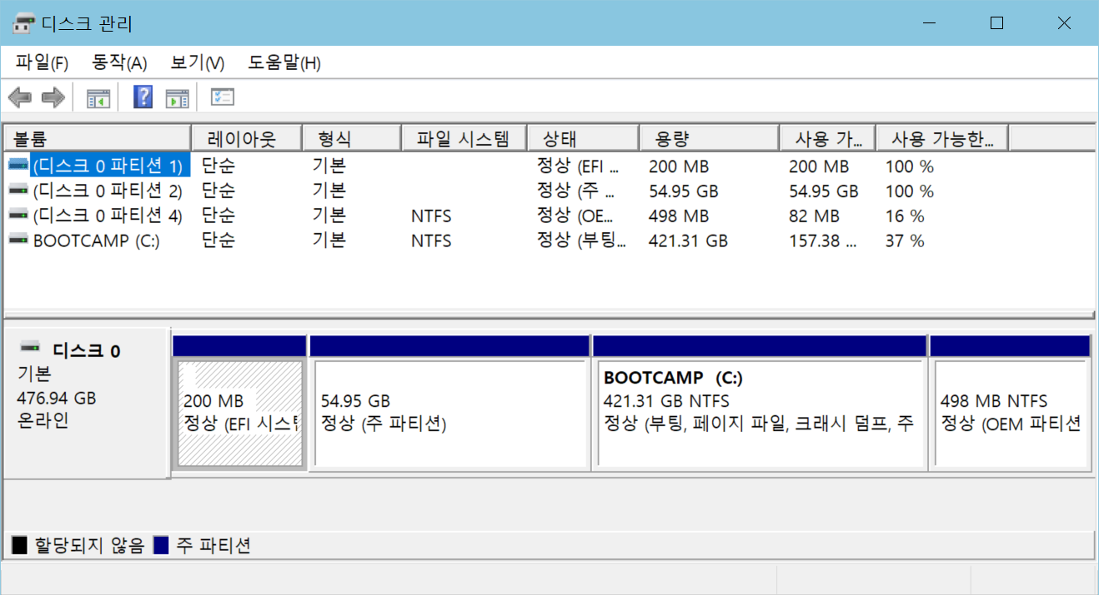
Windows에서 파티션 나누기

Slide 41
리눅스에서 파티션 나누고 활용하기
리눅스 파티션 용도
파일 시스템 구축
스왑 파티션
마운트를 이용한 파티션 연결
여러 파티션에 설치된 파일 시스템을 연결하여 전체를 하나의 파일 시스템으로 사용
각 파티션에 파일 시스템 설치
마운트(mount)
파티션을 디렉터리에 연결하는 행위
마운트 포인트(mount point)
다른 파티션(파일 시스템)을 연결하기 위해 사용되는 디렉터리

Slide 42
리눅스에서 파티션과 마운트 사례
3개의 파일 시스템을 하나의 파일 시스템처럼 사용하는 사용하는 사례
파티션2
/
MQTT 디렉터리의 경로명
/home/kitae/doc/MQTT
bin
usr
etc
home
마운트
포인트
파티션4
파티션3
kitae
jane
lang
doc
music
master
C
C++
MQTT
M
B
R
파티션1
(스왑 파티션)
파티션2
파티션3
파티션4
하나의 디스크 장치

Slide 43
SSD 저장 장치

Slide 44
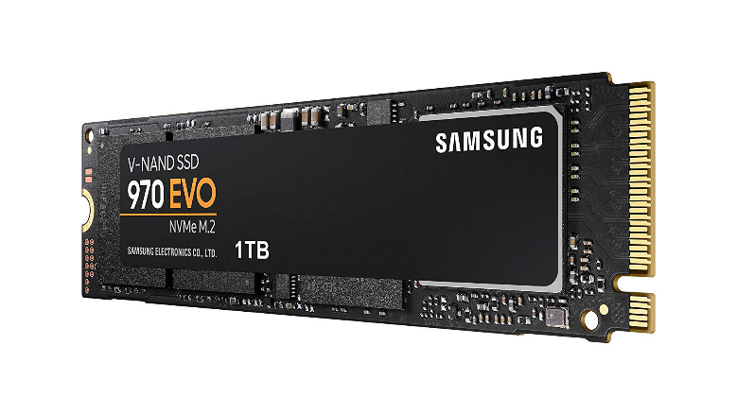
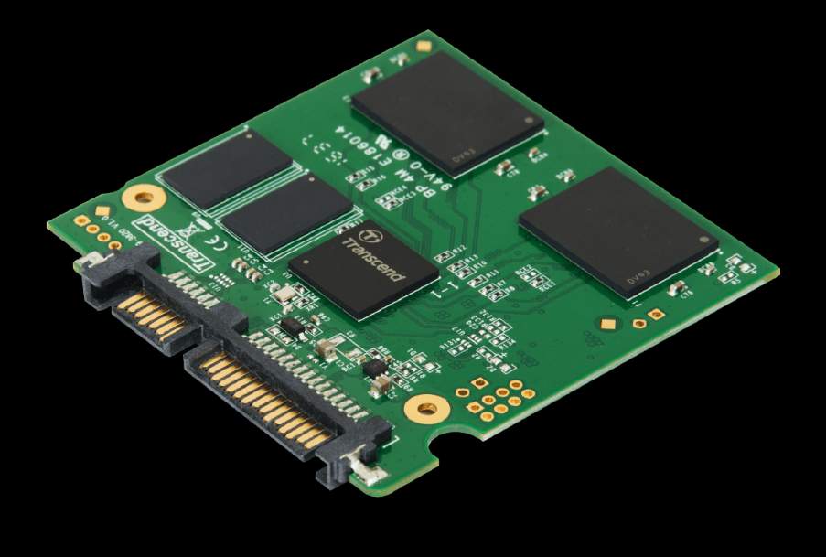
SSD의 특징
플래시 메모리(flash memory)를 저장소로 하는 비휘발성 기억 장치
메모리 계층 구조의 최하위 단에 위치하는 보조 기억 장치
순순한 반도체 기억 장치
모터나 움직이는 헤드 등 기계 부품 없음
디스크보다 고가, 입출력 속도는 5~50배 정도 빠름

Slide 45
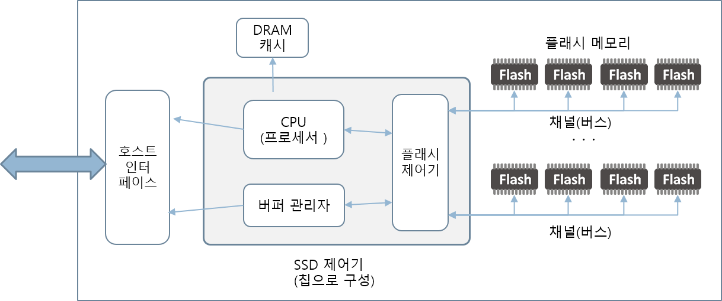
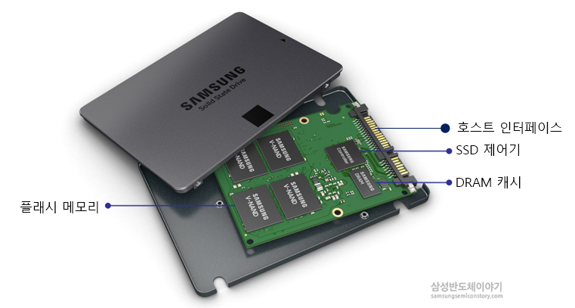
SSD 장치의 구조와 인터페이스
플래시 메모리
SSD 내부의 저장소, SSD 제어기 내 플래시 제어기에 의해 입출력
DRAM 캐시
읽고 쓸 데이터의 임시 저장
호스트 인터페이스
SATA(Serial ATA), SAS(Serial attached SCSI), PCIe(PCI express)
SSD 제어기
SSD 장치에서 가장 중요한 부분, 제조업체의 경쟁력으로 비공개
SSD의 전반적인 처리
논리 블록 주소를 물리 블록 주소로 변환
블록 입출력, 호스트와의 입출력
웨어 레벨링
가비지 컬렉션 등

Slide 46
SSD 메모리의 논리 구조
SSD의 플래시 메모리
여러 블록(block)들로 구성
블록은 여러 페이지(page)로 구성
블록 크기 128KB~256KB
페이지 크기 4KB~16KB
페이지는 읽고 쓰는 단위
운영체제가 한 바이트를 읽고자 해도 SSD는 한 페이지 단위로 읽음
모든 페이지에 대해 액세스 시간 동일
주소 변환
SSD는 운영체제로부터 발생된 논리 블록 번호를 플래시 메모리의 (블록 번호와 페이지 번호)를 변환하여 액세스
주소 변환 테이블 이용
플래시 메모리
Block 0
Block 1
64KB Block 0
Block 2
Block 3
4K
page
4K
page
4K
page
4K
page
Block 4
4K
page
4K
page
4K
page
4K
page
Block 5
Block 6
4K
page
4K
page
4K
page
4K
page
...
4K
page
4K
page
4K
page
4K
page
...
...
Block n-1
64KB 블록과 4KB 페이지로 이루어진 플래시 메모리

Slide 47
SSD의 플래시 변환 계층
플래시 변환 계층
하드 디스크를 기반으로 하는 운영체제의 파일 시스템은 디스크를 섹터 단위로 인식
SSD에서는 블록과 페이지로 구성, 저장 단위가 페이지
섹터를 기반으로 하는 기존의 파일 시스템은 SSD를 읽고 쓸 수 없음
플래시 변환 계층(FTL, Flash transaction Layer)소프트웨어로 이 문제 해결
플래시 변환 계층은 SSD 내부의 물리적인 특성을 운영체제(파일시스템)로부터 숨김
SSD 내부에 구현
App
App
App
App
호스트
디스크 섹터를 기반으로 하는 파일 시스템
(운영체제)
write, 논리블럭주소
read, 논리블럭주소
플래시 변환 계층(FTL)
write, 페이지번호
read, 페이지번호
Block0
page
page
page
page
page
page
page
page
SSD
장치
Block1
page
page
page
page
page
page
page
page
...
page
page
page
page
page
page
page
page
Block n
page
page
page
page
page
page
page
page
플래시 메모리

Slide 48
SSD 입출력 동작
페이지 읽기(read) – 페이지 단순 읽기
* 블록 지우기(erase)
SSD 제어기 내부에서만 이루어지는 과정으로 운영체제에게 보이지 않음
플래시 메모리가 데이터를 지우는 단위 : 블록
운영체제는 읽기와 쓰기만 가능
페이지 쓰기/프로그램(write/program)
페이지 쓰기
페이지 쓰기는 페이지 단위로 이루어짐
페이지 쓰기는 어떤 경우든 빈 페이지에만 쓰기 실행
처음 페이지에 쓰는 경우
SSD 제어기는 빈 페이지를 찾고 그 곳에 기록
기록된 페이지를 수정하는 경우
1. 페이지 전체 읽기
2. 페이지 수정
3. 새로운 빈 페이지를 찾고, 수정된 페이지를 새 페이지에 기록
4. 이전 페이지를 ‘dirty 또는 stale’로 표시
페이지 수정 시 다른 페이지에 다시 쓰기를 하는 이유
플래시 메모리는 쓰기나 지우기가 반복되는 블록은 빨리 수명 단축
그래서 여러 페이지로 쓰기를 분산시킬 필요 있기 때문

Slide 49
페이지의 단순 쓰기와 페이지 수정 사례
64KB Block X
64KB Block X
64KB Block X
1
1
2
3
4
5
모든 페이지가 비어 있는 블록
데이터를 빈 페이지 1에 기록
빈 페이지 2,3,4,5에 기록
(a) 빈 페이지에 단순 쓰기 과정
64KB Block X
64KB Block X
64KB Block X
① 페이지 1 읽기
1
2
3
4
1
2
3
4
④ 이전 데이터를
dirty로 표기
D
2
3
4
수정
5
5
5
1
1
1
1
② SSD 내부
메모리에서
페이지 1 수정
③ 빈 페이지에
저장
(b) 페이지 1을 수정하는 과정
D
dirty/stale 데이터
valid 데이터
빈(free, erased ) 페이지

Slide 50
가비지 컬렉션(garbage collection)
가비지 컬렉션
블록 내 빈 페이지가 없게 될 때, 블록 내 dirty 페이지들을 제거하여 할당할 페이지들을 만드는 과정
SSD 제어기에 의해 수행
과정
데이터가 저장된 페이지(valid 페이지)들을 다른 블록의 빈 페이지로 복사
원본 블록 지우기(erase) -> 완전한 할당 가능 블록 생성
64KB Block 0
64KB Block 1
64KB Block 0
64KB Block 1
D
D
D
D
1
2
3
4
D
1
2
3
5
6
7
8
4
5
6
7
가비지 컬렉션
9
10
11
8
9
10
11
(a) Block 0에 빈 페이지가 없는 경우
(b) Block 0의 valid 페이지를 Block1로 옮기고
Block 0의 지우기 실행

Slide 51
웨어 레벨링과 SSD의 용도
플래시 메모리의 수명에 관한 특징
플래시의 블록은 쓰기나 지우기 횟수에 비례하여 닳아(wear)감
웨어 레벨링(wear leveling, 균등 쓰기 분배)
플래시 메모리의 모든 블록에 쓰기를 균등 분배,
특정 블록에 과도한 쓰기를 막아,
플래시 메모리의 고장이나 데이터 손실 예방 기법
SSD 제어기에 의해 실행
블록마다 지우기 횟수 기억, 쓰기 시 지우기 횟수가 가장 적은 블록 선택
SSD의 용도
백업 저장 장치에 적합하지 않음
NAND 플래시는 전원이 공급되지 않은 채 오랜 기간이 지나면 전자(charge)가 누출되어 저장된 데이터가 지워지기 때문
읽기가 많은 운영체제 코드나 프로그램을 설치에 적합
쓰기나 수정 작업이 많은 스왑 영역이나 많은 파일이 임시로 생성되었다가 지워지는 임시 파일 시스템에 적합하지 않음

